Slide 1
Teorema do limite central
Vicente Sousa

Slide 2
Experimento
Soma do resultados de lançamentos independentes de um dado
Número de somas: parâmetro n
Número de lançamentos de n somas: 10000

Slide 3
Experimento
n = 1
PDF de um vetor de 10000 valores;
n = 2
PDF de um vetor de 10000 valores. Cada valor é a soma do lançamento de dois dados;
n = 10
PDF de um vetor de 10000 valores. Cada valor é a soma do lançamento de dez dados;

Slide 4
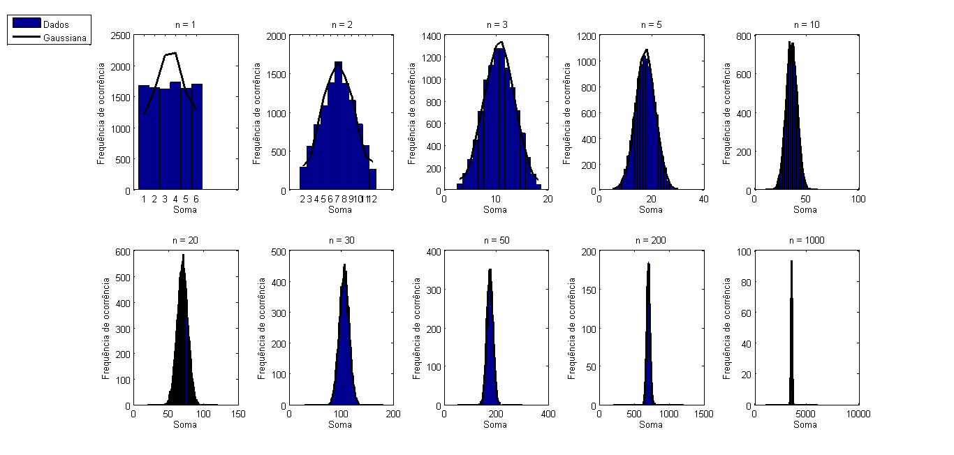
Resultado

